Slide 1
24 MQTT 伺服器

Slide 2
簡介
MQTT是一種機器對機器 (M2M) 及 IoT連接的協定。它是一種輕量級的訊息傳遞協定，採用【發佈-訂閱】機制，並且在TCP/IP之上運行，極適合用於物聯網環境中的通訊協定。

Slide 3
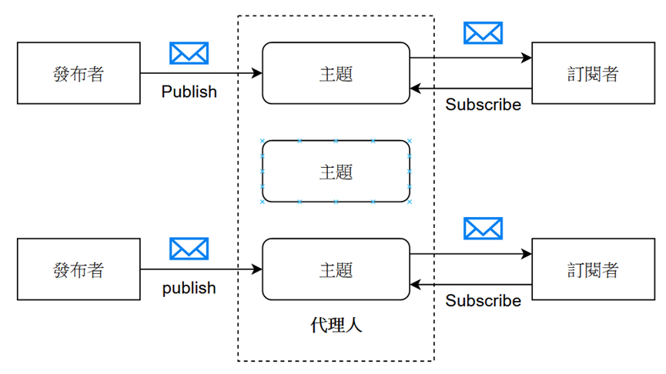
MQTT發布-訂閱機制

Slide 4
MQTT 主題
伺服器為了可以確保訂閱者只收到他們感興趣的訊息，會以【主題 (topic)】為條件來進行訊息的過濾。
每個訊息都屬於一個主題，當發布者請求服務器發布訊息時，必須同時指定主題及訊息的有效負載 (即訊息內容)。伺服器接收該訊息，並將其傳遞給已訂閱該訊息所屬主題的所有訂戶。
訂戶可以訂閱多個主題。此時，伺服器必須確保訂閱者接收到屬於其訂閱的所有主題的訊息。

Slide 5
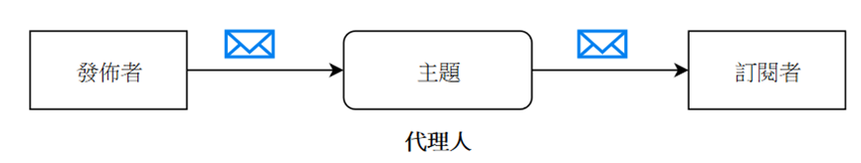
服務品質
QoS 0：最多傳一次：此級別不保證訊息會送達。

Slide 6
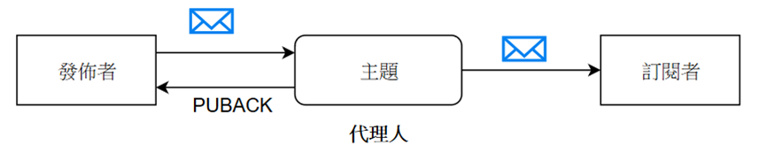
服務品質
QoS 1：至少傳送一次：此級別必須接收方添加確認要求，所以，QoS 1提供了保證訊息將至少發送一次給訂戶。

Slide 7
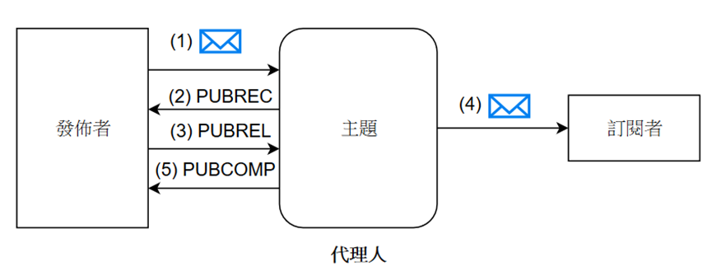
服務品質
QoS 2：確實傳送一次：此級別保證訊息僅傳送到目的地一次。

Slide 8
安裝 MQTT 伺服器
更新套件清單，安裝mosquitto套件
# apt update
# apt install mosquitto mosquitto-clients -y

Slide 9
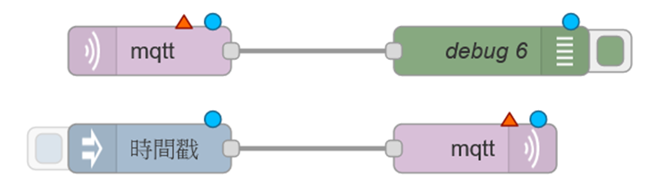
Node-RED測試MQTT

Slide 10
實習 : 保護MQTT伺服器
在我們安裝Mosquitto時會包含一個工具，此工具名為mosquitto_passwd，可用來協助我們建立特殊的密碼檔。密碼檔存放位置為【/etc/mosquitto/passwd】。
在本實習中，我們要練習如何保護MQTT伺服器。

Slide 11
實習 : 加入使用者存取控制
MQTT有另一種稱為ACL (存取控制列表) 的配置設定，讓我們可以控制每個使用者對MQTT主題的存取權限。
在本實習中，我們要練習如何啟用MQTT ACL的功能。

